Slide 1
ΣΥΓΚΕΝΤΡΩΣΗ
ΔΙΑΛΥΜΑΤΩΝ

Slide 2
ΔΙΑΛΥΜΑΤΑ
Διάλυμα: κάθε ομογενές σύστημα, αποτελούμενο από δυο ή περισσότερες χημικές ουσίες, που έχει την ίδια σύσταση σε όλη τη μάζα του.
Ετερογενές σύστημα: αποτελείται από́ δυο ή περισσότερα ομογενή́ μέρη, που καλούνται φάσεις του συστήματος

Slide 3
ΔΙΑΛΥΜΑΤΑ
Τα υγρά διαλύματα, τα οποία είναι τα πλέον κοινά και με τα οποία θα ασχοληθούμε και εμείς εργαστηριακά, σχηματίζονται κυρίως:
Με ανάμειξη δύο υγρών (για παράδειγμα αιθανόλη και νερό)
Με διάλυση ενός αερίου σε υγρό (για παράδειγμα Ο₂ σε νερό ή CO₂ σε νερό)
Με διάλυση ενός στερεού σε υγρό (για παράδειγμα NaCl σε νερό)
Τα διαλύματα αποτελούνται από το διαλύτη
(δ/τη) και τη διαλυμένη ουσία (δ/ο).

Slide 4
Περιεκτικότητα διαλυμάτων
Ως περιεκτικότητα ή συγκέντρωση ενός διαλύματος ορίζεται η ποσότητα της διαλυμένης ουσίας που υπάρχει σε μια ορισμένη ποσότητα διαλύματος.
Μπορεί να εκφραστεί είτε με φυσικές είτε με χημικές μονάδες.
Φυσικές μονάδες έκφρασης
Επί τοις εκατό κατά βάρος (%κ.β ή %w/w)
Εκφράζει τα γραμμάρια της διαλυμένης ουσίας σε 100 γραμμάρια διαλύματος
Επί τοις εκατό βάρος κατ’ όγκο (% w/v)
Εκφράζει τα γραμμάρια της διαλυμένης ουσίας σε 100 mL διαλύματος.
Επί τοις εκατό κατ’ όγκο (%v/v-%vol)
Εκφράζει τα mL διαλυμένης ουσίας τα οποία περιέχονται σε 100 mL διαλύματος
Μέρη στο εκατομμύριο ppm (parts per million)
Εκφράζει τα μέρη βάρους ή όγκου της διαλυμένης ουσίας σε 10⁶ μέρη βάρους διαλύματος ή όγκου διαλύματος, όταν d = 1g/mL δηλαδή 1ppm βάρος ανά βάρος = 1mg/Kg-1μg/g, βάρος ανά όγκο = 1mg/L ή 1μg/mL, όγκο ανά όγκο = μL/L
Μέρη στο δισεκατομμύριο ppb (parts per billion)
Εκφράζει τα μέρη βάρους ή όγκου διαλυμένης ουσίας σε 10⁹ μέρη βάρους ή όγκου του
διαλύματος. 1ppb βάρος ανά βάρος = 1μg/Kg ή ng/g, βάρος ανά όγκο = 1μg/L ή
1ng/mL, όγκο ανά όγκο = nL/L 1ng/g ή 1ng/mL
Μέρη βάρους στο τρισεκατομμύριο ppt (parts per trillion)

Slide 5
Αλκοολικός βαθμός
η % κατ’ όγκο περιεκτικότητα ενός ποτού σε αλκοόλη σε θερμοκρασία 20oC. Συμβολίζεται σε % Vol (δηλ. 13 % Vol σημαίνει ότι στα 100 λίτρα ποτού περιέχονται 13 λίτρα αλκοόλης).
Προσδιορίζεται από ειδικό εργαστηριακό
όργανο αραιόμετρο που ονομάζεται αλκοολόμετρο.
Ο αλκοολικός βαθμός φέρεται υποχρεωτικά με εμφανή ένδειξη στην ετικέτα όλων των διακινούμενων στο εμπόριο αλκοολούχων ποτών.

Slide 6
Περιεκτικότητα διαλυμάτων
Χημικές μονάδες έκφρασης
Γραμμομοριακή συγκέντρωση ή μοριακή συγκέντρωση κατ’ όγκο Μ (Molarity)
Εκφράζει τον αριθμό γραμμομορίων (mol) της διαλυμένης ουσίας σε ένα λίτρο διαλύματος.

Slide 7
Ένα γραμμομόριο mole μιας χημικής ουσίας είναι η ποσότητα της ουσίας σε γραμμάρια που περιέχει ακριβώς 6,023.10²³ μόρια χημικής ουσίας.
Συχνά ο όρος γραμμομόριο ή mole χρησιμοποιείται για να δηλώσει 6,023.10²³ ίδια σωματίδια είτε αυτά είναι μόρια, είτε άτομα ή ιόντα).

Slide 8
Παραδείγματα

Slide 9
Παραδείγματα

Slide 10
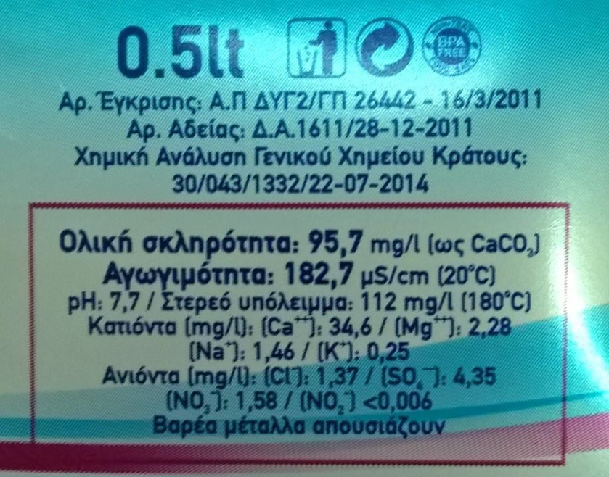
Παραδείγματα

